Slide 1
Brain Tumor Detection
Kasia Jasielska, Karolina Mastalerz, Mateusz Nowakowski, Julia Wnuk

Slide 2
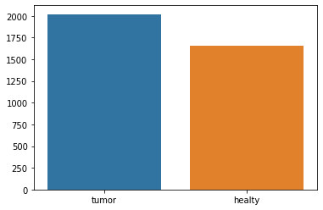

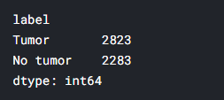
Zbiór danych

Slide 3
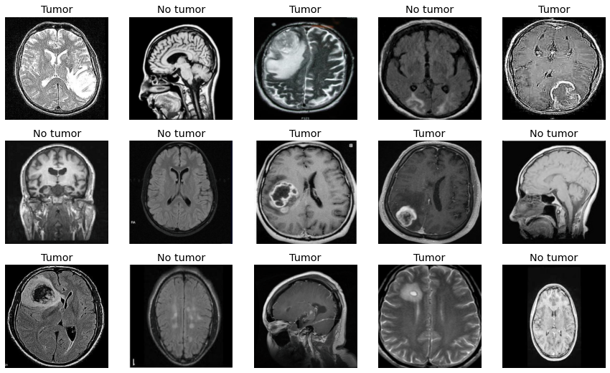
Zbiór danych

Slide 4
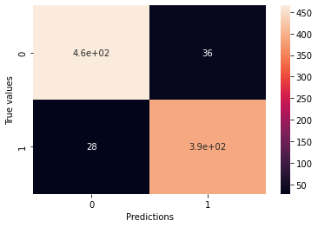
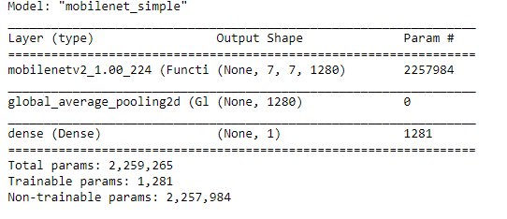
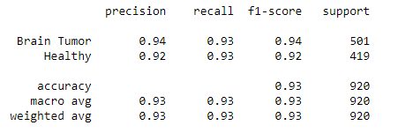
Transfer learning model

